Slide 1
«Развитие связной речи дошкольников с использованием современной технологии «Синквейн»

Slide 2
Слово «синквейн» происходит от французского слова «пять» и означает «стихотворение, состоящее из пяти строк»;
Синквейн – это не обычное стихотворение, а нерифмованное стихотворение, написанное в соответствии с определёнными правилами

Slide 3
Что пишется в каждой строке?
1 слово – Это существительное или местоимение. (Кто? Что?)
1 строка
2 слова Это прилагательные. (Какой? Какая? Какое? Какие?)
2 строка
3 слова Это глаголы. (Что делает? Что делают?)
3 строка
4 слова Это фраза, в которой выражается личное мнение к предмету разговора.
4 строка
5 строка
1 слово Вывод, итог. Это существительное. (Кто? Что?)

Slide 4
Синквейн появился в начале XX века в США;
Этот жанр поэзии придумала американская поэтесса Аделаида Крэпси, которая увлекалась восточными формами стихосложения, в частности Хокку и Танка;
В России синквейн начал применяться с 1993 года.

Slide 5
Виды синквейна
Обратный синквейн
Зеркальный синквейн
Синквейн-бабочка
Корона синквейнов
Гирлянда синквейнов

Slide 6
Педагогическая ценность
Синквейн
Свободное творчество
Способности к анализу
Умение обобщать
Умение делать выводы
Синквейн – концентрация знаний, ассоциаций, чувств; сужение оценки явлений и событий, выражение своей позиции, взгляда на событие, предмет.

Slide 7
Педагогическая ценность
Обогащает словарный запас.
Учит формулировать идею (ключевую фразу).
Позволяет почувствовать себя хоть на мгновение творцом.
Получается у всех.
Активизирует и развивает мыслительную деятельность.

Slide 8
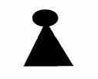


Условные обозначения:
слова-предметы КТО это ?
слова-признаки
КАКОЙ предмет?
слова-действия
ЧТО ДЕЛАЕТ предмет?

Slide 9
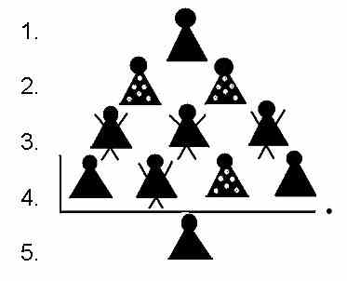
Модель составления синквейна

Slide 10

Составьте синквейн
1. Ежик
2. Cерый, колючий
3. Фыркает, спит, сворачивается.
4. Мне нравится маленький ежик.
5. Лес.

Slide 11
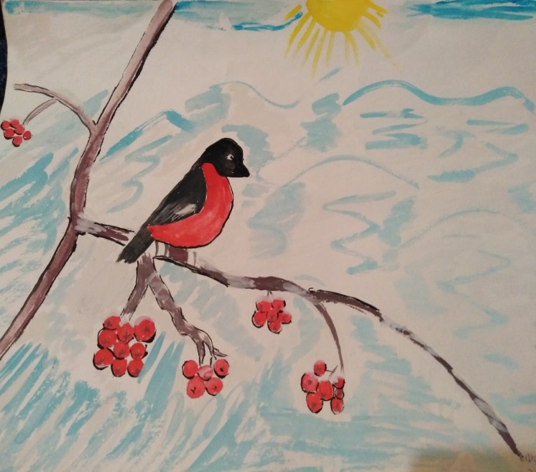

Дети сочиняют синквейны…
Снегирь.
Красногрудый, черноголовый.
Сидит, клюёт, пугается.
Снегирь - символ холодной зимы.
Зима, холод.
Зонт.
Цветной, большой.
Раскрывается, защищает, закрывается.
Мой зонтик самый замечательный.
Дождь.

Slide 12
Cпособы работы детей
Составление нового синквейна.
Составление краткого рассказа по готовому синквейну с использованием слов и фраз, входящих в состав синквейна.
Составление синквейна по прослушанному рассказу;
Коррекция и совершенствование готового синквейна.
Анализ неполного синквейна (без указания темы синквейна или определение названия темы этого синквейна)

Slide 13
Синквейн о синквейне
1.Синквейн.
2. Творческий, активизирующий.
3. Развивает, обогащает, уточняет.
4. Синквейн помогает учиться.
5. Технология

Slide 14
Благодарю
за внимание!

